Slide 1
O papel do professor na motivação dos alunos em sala de aula ativa de um curso semipresencial da área de saúde.
Profa Paula Moiana da Costa
Universidade Positivo

Slide 2
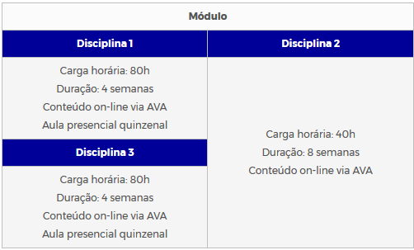
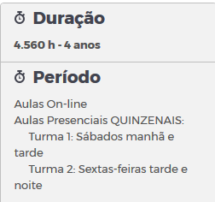
Quem somos nós?

Slide 3
Mas porque a Biomedicina num modelo híbrido?
Desenvolve habilidades, aumenta o número de horas de estudo individual e privilegia atividades práticas!

Slide 4
O professor nos cursos de saúde

Slide 5
Motivação: essencial para o aprendizado
Motivação Intrínseca (MI)
Regulação Identificada (RI)
Regulação Externa (RE)
Desmotivação (D)

Slide 6
Método
40 alunos
Turma A
Prof. A
Escala de Motivação Situacional (EMSI) - Guay et al (2000) e Gamboa et al (2013).
.
40 alunos
Turma B
Prof. B

Slide 8
Resultados
p<0,001
NS
NS
NS
a autonomia, competência e pertencimento

Slide 9
Considerações Finais

Slide 10
Profa Paula Moiana da Costa pmoicosta@gmail.com biomedicina@up.edu.br

